Slide 1
Урок алгебры 7 класс
Тема: «Формулы сокращенного умножения»

Slide 2

Заполните пропуски
${(х−у)}^{2}$ = $х^{2}$ - 2х +${ у}^{2}$
${(3х−5у)}^{2}=9х^{2}$ - 30ху +${ 25у}^{2}$
${(6х+у)}^{2}$=36$х^{2}$ + 12ху + $у^{2}$
${(2у−7х)}^{2}$=4$у^{2}$ - 28ху + 49$х^{2}$
${(х−10)}^{2}$=$х^{2}$ - 20х + 100
(${8х−3)}^{2}$=64$х^{2}$- 48х + 9

Slide 3
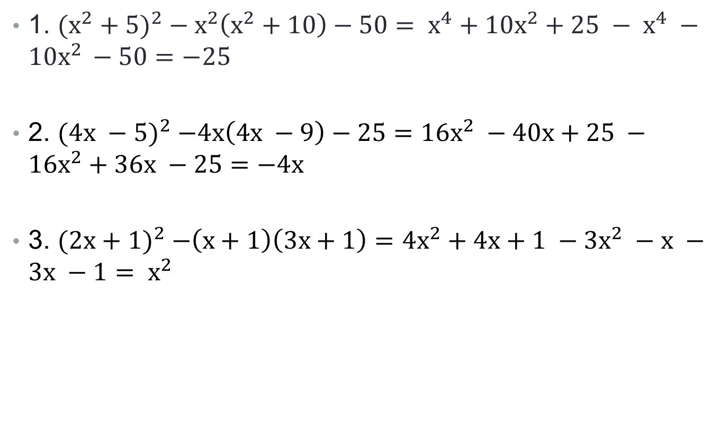
Упростить алгебраическое выражение
1. ${(х^{2}+5)}^{2} − х^{2}\left(х^{2}+10\right)−50= х^{4}+10х^{2}+25 − х^{4} −10х^{2 }−50=−25$
2. ${(4х −5)}^{2} −4х\left(4х −9\right)−25=16х^{2} −40х+25 −16х^{2}+36х −25=−4х$
3. ${(2х+1)}^{2} −\left(х+1\right)\left(3х+1\right)=4х^{2}+4х+1 −3х^{2} −х −3х −1= х^{2}$

Slide 4
Преобразовать произведения в многочлены стандартного вида
Е (х - у)(х + у) =
$$x^{2 }−y^{2}$$
А (2 – х)(х + 2) =
$${4−x}^{2}$$
М (2х + 1)(1 – 2х) =
$$1−4x^{2}$$
Т (2х – у)(2х + у) =
$${4x}^{2}−y^{2}$$
С (2х + 3у)(3у – 2х) =
$${9y}^{2}−{4x}^{2}$$
$$x^{4}−4$$
К ($х^{2}$ - 2)(2 + $х^{2 }$) =
О (3$х^{2}$ - 0,2$у^{2}$)(0,2$у^{2}$ + 3$х^{2}$) =
$${9x}^{4}−0,04у^{4}$$
$${0,25у}^{2}− \frac{4}{9}х^{6}$$
И ($\frac{2}{3}х^{3}$ + $\frac{1}{2}$у)(0,5у - $\frac{2}{3}х^{3}$) =

Slide 5
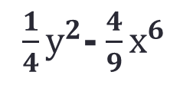
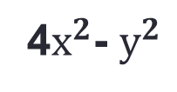
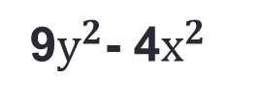
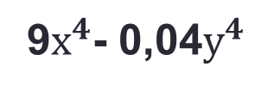
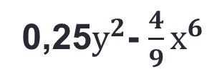
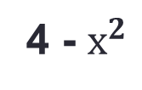
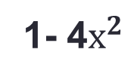
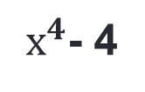
Запишите в таблицу буквы, соответствующие найденным ответам и вы узнаете название науки о знаках.
9$у^{2}$- 4$х^{2}$
С
$х^{2 }{− у}^{2}$
Е
1- 4$х^{2}$
М
0,25$у^{2}$- $\frac{4}{9}х^{6}$
И
9$х^{4}$- 0,04$у^{4}$
О
4$х^{2}$- $у^{2}$
Т
$\frac{1}{4}у^{2}$- $\frac{4}{9}х^{6}$
И
$х^{4}$- 4
К
4 - $х^{2}$
А

Slide 6
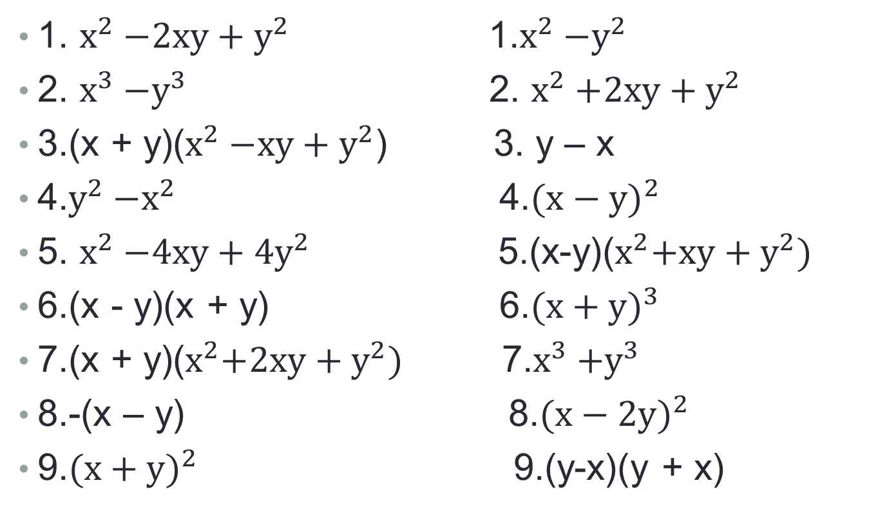
Найдите тождественно равные выражения
1. $х^{2}{−2ху+у}^{2}$ 1.$х^{2}{−у}^{2}$
2. $х^{3}{−у}^{3}$ 2. $х^{2}{+2ху+у}^{2}$
3.(х + у)($х^{2}{−ху+у}^{2}$) 3. у – х
4.$у^{2}{−х}^{2}$ 4.${(х−у)}^{2}$
5. $х^{2}{−4ху+4у}^{2}$ 5.(х-у)($х^{2}{+ху+у}^{2})$
6.(х - у)(х + у) 6.${(х+у)}^{3}$
7.(х + у)($х^{2}{+2ху+у}^{2})$7.$х^{3}{+у}^{3}$
8.-(х – у) 8.${(х−2у)}^{2}$
9.${(х+у)}^{2}$ 9.(у-х)(у + х)

Slide 7
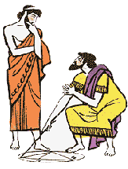

Решить уравнения
1. ${(t+2)}^{2}$-(t - 1)(t + 1)=3925
2.${(2y+1)}^{2}−797=\left(2−3y\right)\left(3y+2\right)+13y^{2}$
3. ${−976−(x−8)}^{2}=\left(10−x\right)\left(10+x\right)+14x$

Slide 8
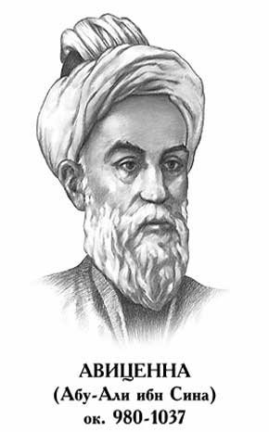
Решить задачу
1. Задача Ибн Сины:
Если число, будучи разделено на 9, дает остаток 1 или 8, то квадрат этого числа, деленный на 9, дает остаток 1. Докажите .

Slide 9
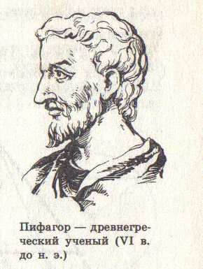
Решить задачу
2. Задача Пифагора:
Докажите, что всякое нечетное натуральное число, кроме 1, есть разность квадратов двух последовательных натуральных чисел.

Slide 10
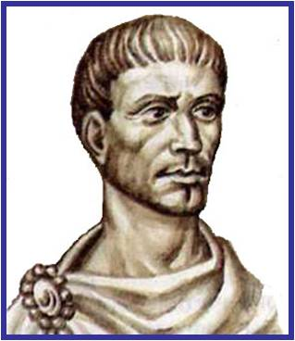
Решить задачу
3. Задача Диофанта:
Докажите, что произведение двух чисел, каждое из которых есть сумма двух квадратов, само представляется двумя способами в виде суммы двух квадратов.
($a^{2}$+ $b^{2}$)($c^{2}{+ d}^{2}$)=${(ac+bd)}^{2}{+(bc−ad)}^{2}$
($a^{2}{+ b}^{2}$)${(c}^{2}{+ d}^{2}{)=(ac−bd)}^{2}{+ (bc+ad)}^{2}$

